Slide 1

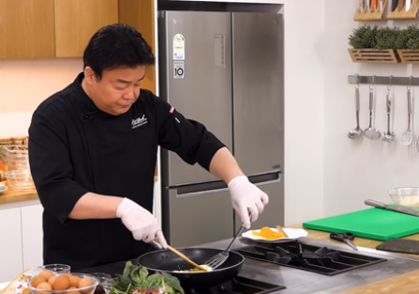

1. 프로젝트 개요
SERVICE
페르소나
이름 : 김영양
소개 : 매일 뭐 먹을지
고민하는 자취생
니즈 : 나빠진 식습관을
개선하면서 맛있는
음식을 추천받고
싶음.
영양소 섭취를 토대로
OR
레시피 추천
맛집 추천

